Slide 1
Ekstraksi Poligon Bangunan
pada Permukiman Padat
Final Project – Pengolahan Citra Digital
Mahathir Muhammad – 6025252008

Slide 2
Mengapa poligon, dan mengapa permukiman padat?
Peta butuh satu poligon rapi per rumah, bukan mask piksel.
Poligon, bukan mask
Peta dan SIG memakai poligon dengan sedikit verteks dan dinding lurus. Mask hasil segmentasi bergerigi dan boros verteks.
Atap berdempetan
Di permukiman padat, beberapa rumah mudah terbaca sebagai satu gumpalan. Satu poligon gabungan menyembunyikan banyak rumah.
Tanpa anotasi poligon
Metode terbaru dilatih dengan anotasi poligon. Banyak dataset daerah hanya punya mask per bangunan.
Seberapa baik poligon yang dihasilkan hanya dari mask, bila dievaluasi tanpa kebocoran data?

Slide 3
Tiga gagasan yang diuji, dengan aturan yang dibekukan
Cara menilai tiap gagasan ditulis sebelum ada model yang dilatih.
1
N1: head orientasi
Sudut bangunan θ dipelajari dari mask, lalu memandu perapian poligon.
2
N2: evaluasi per kepadatan
CrowdAI bebas duplikat, dibagi menurut jumlah bangunan per tile.
3
N3: prior morfologi
MBI dan peta celah ditambahkan sebagai kanal input.
4
Aturan keputusan
Tiga seed, selang kepercayaan bootstrap, hasil negatif tetap dilaporkan.

Slide 4
Alur metode: dari citra ke poligon
Jaringan segmentasi, pemisahan instance, lalu perapian geometris.
1. Citra RGB
Tile 300 × 300 piksel, tanpa diubah ukurannya.
2. U-Net++
Encoder EfficientNet-B4, satu head dengan lima keluaran.
3. Tiga kelas + θ
Latar, bangunan, kontak, dan orientasi (sin 4θ, cos 4θ).
4. Marker + watershed
Memisahkan gumpalan menjadi satu instance per rumah.
5. Regularisasi
Kontur dirapikan searah θ menjadi kotak atau poligon siku.
6. Poligon
Satu poligon per rumah, format COCO JSON dan GeoJSON.
Semua label, termasuk θ, diturunkan dari mask. Tidak ada anotasi poligon saat training.

Slide 5
Label diturunkan otomatis dari mask
Tiga jenis label dibuat dari peta instance yang sama.
Kelas kontak
Piksel bangunan yang berjarak ≤ 2 piksel dari bangunan lain. Tujuannya menandai tempat dua atap bertemu.
Orientasi θ
Arah sisi kotak terkecil (minAreaRect) tiap bangunan, dikodekan sebagai (sin 4θ, cos 4θ) agar keempat sisi setara.
Bobot tepi
Piksel dekat batas bangunan diberi bobot loss lebih besar, supaya celah sempit antar-rumah tidak diabaikan.

Slide 6
Evaluasi tanpa kebocoran data
Val CrowdAI tumpang-tindih dengan train, jadi split dibuat ulang.
1
Deduplikasi
280.741 tile train menjadi 29.283 klaster; satu wakil per klaster.
2
Split bersih
Train 23.427, tuning 1.000 + 1.928, test 2.928 tile.
3
Strata kepadatan
Jarang, sedang, padat; dibekukan dari ground truth sebelum evaluasi.
4
Statistik
Tiga seed, selisih berpasangan, bootstrap 1.000 replikasi per tile.
5
Test tidak disetel
Semua parameter disetel di data tuning, lalu dibekukan.

Slide 7
Hasil utama di CrowdAI test
Rata-rata tiga seed. MTA dan merge rate: makin kecil makin baik.
Model | AP | C-IoU | MTA (°) | Merge rate (%)
B3: segmentasi biner | 65,74 | 66,51 | 45,51 | 2,84
B3m: B3 + regularisasi (eksploratif) | 64,89 | 76,97 | 36,16 | 2,81
B4: tiga kelas + watershed | 62,91 | 62,69 | 47,11 | 2,07
B5: B4 + regularisasi | 61,93 | 73,87 | 37,30 | 2,05
FULL-P0: + head θ | 61,94 | 74,55 | 36,34 | 1,96
FULL+Y: + seed detektor | 61,87 | 74,48 | 36,31 | 1,52
B3m+Y (eksploratif) | 64,79 | 76,88 | 36,14 | 2,14
Regularisasi yang merapikan poligon. Jalur biner unggul di AP; jalur tiga kelas unggul memisahkan rumah.

Slide 8
N1 didukung: head θ merapikan poligon
B5 → FULL-P0 di 857 tile padat, selisih berpasangan dengan selang 95%.
PoLiS
Turun −0,037 piksel, selang 95% [−0,044; −0,030]. Batas poligon lebih dekat ke ground truth.
MTA
Galat sudut turun −0,94°, selang 95% [−1,10; −0,78]. Dinding lebih sejajar.
AP
Berubah +0,35 poin, jadi kerapian tidak dibayar dengan akurasi deteksi.
Efeknya kecil, tetapi searah di ketiga seed.

Slide 9
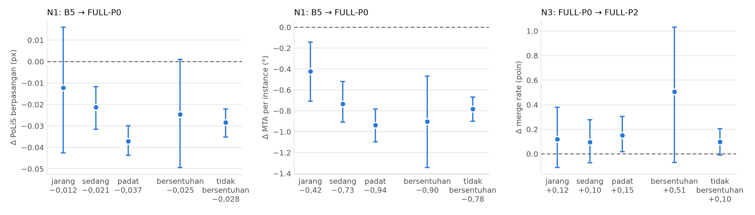
Efek N1 membesar di tile padat
Selisih B5 → FULL-P0 dan FULL-P0 → FULL-P2 per strata, dengan selang 95%.
Selisih padat − jarang signifikan untuk MTA, tidak untuk PoLiS: klaim "terbesar di area padat" tidak dipakai.

Slide 10
Dua hasil negatif, dilaporkan apa adanya
Keduanya dirancang untuk memisahkan rumah berdempetan.
N3: prior morfologi tidak membantu
Dengan MBI dan peta celah, merge rate berubah +0,15 poin, selang 95% [+0,02; +0,30]. Arahnya salah dan tidak sama di ketiga seed.
Kelas kontak jarang aktif
Di 6 dari 9 run FULL, kelas kontak tidak pernah terpilih. Rumah terpisah oleh celah latar, bukan oleh kelas ini.

Slide 11
Banding dengan HiSup di data tanpa kebocoran
212 tile val yang tidak punya kembaran di train; kode evaluasi yang sama.
Metode | Anotasi poligon | AP | AP50 | AP boundary | C-IoU
HiSup, val penuh (bocor) | ya | 79,43 | – | – | –
HiSup, tile bersih | ya | 65,60 | 87,29 | 43,97 | 81,25
FULL-P0 (kita), tile bersih | tidak | 61,14 | 86,15 | 35,19 | 73,29
HiSup turun dari 79,43 ke 65,60 AP di data bersih; kita tertinggal −4,45 poin.

Slide 12
Eksploratif: baseline sederhana dan seed detektor
Ditambahkan setelah hasil ada, jadi bukan bagian dari klaim.
B3m: biner + regularisasi
AP 64,89 dan C-IoU 76,97; FULL-P0 61,94 dan 74,55. B3m unggul di semua metrik kecuali rumah tergabung.
Seed dari detektor
YOLOv8n-OBB, juga dilatih dari mask, mengubah merge rate FULL-P0 −0,45 poin dan B3m −0,67 poin, dengan AP setara.
Artinya
Jalur biner paling akurat dan rapi. Jalur tiga kelas paling baik memisahkan rumah berdempetan. Seed membantu keduanya.

Slide 13
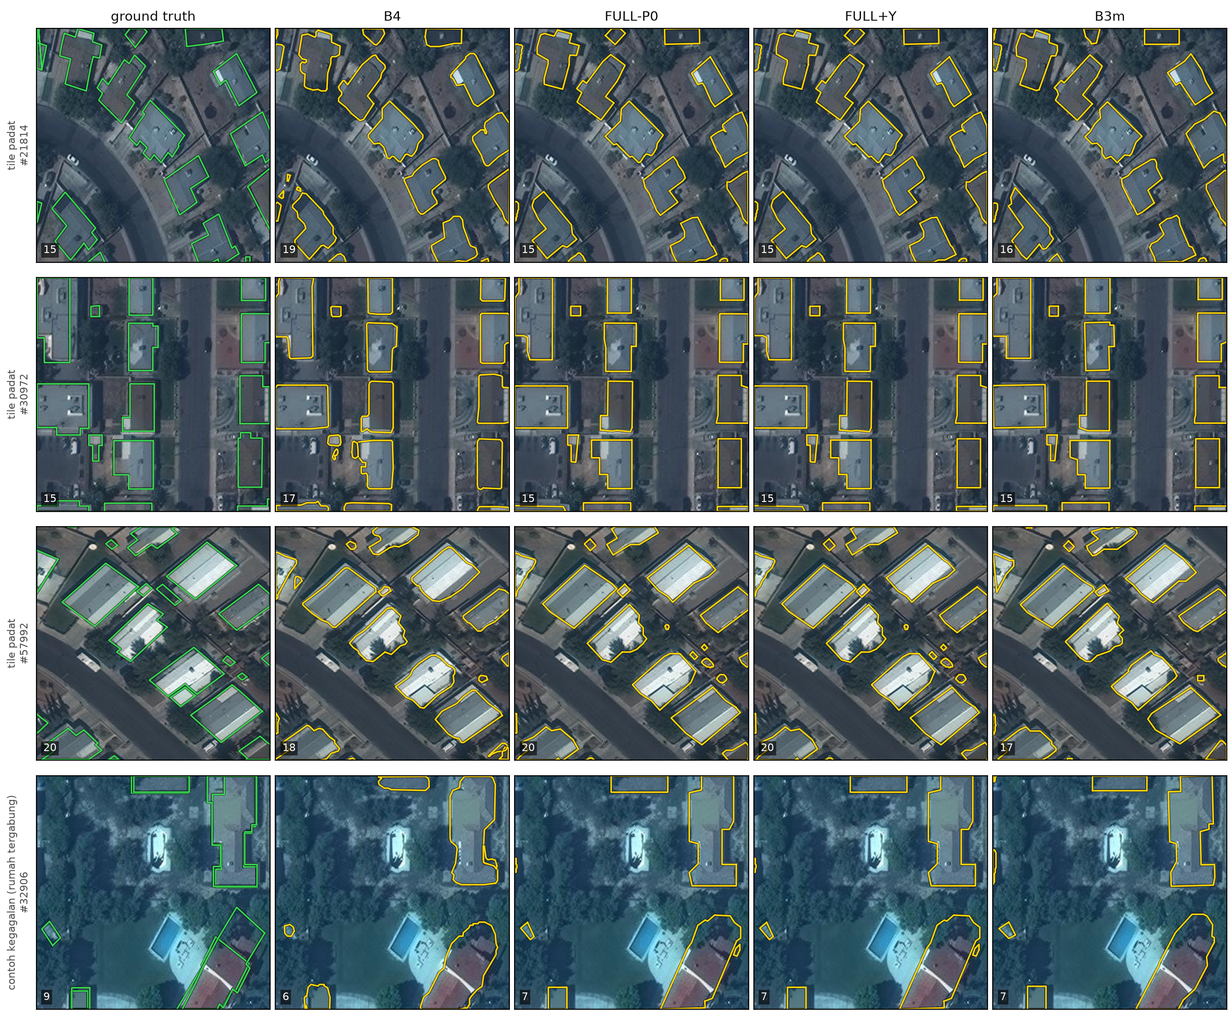
Contoh hasil di tile asli
Ground truth dan poligon tiap model pada tile test yang sama.
B4
Kontur mentah: bergelombang dan boros verteks.
FULL-P0, FULL+Y, B3m
Setelah regularisasi: poligon siku dengan sedikit verteks.
Baris terbawah
Contoh kegagalan: rumah berdempetan masih tergabung.

Slide 14
WHU dan biaya komputasi
Dataset kedua (satu seed) dan kecepatan alur penuh.
WHU
AP 66,97 dan C-IoU 72,07. Dengan aturan Pix2Poly C-IoU 66,83; dilaporkan di paper: HiSup 79,62, Pix2Poly 81,63 (kira-kira).
Titik lemah
14,73% rumah tergabung di patch yang berisi bangunan bersentuhan.
Biaya
20,81 juta parameter. 42,3 tile per detik di RTX 5090, dan 36,4 dengan detektor.

Slide 15
Keterbatasan
Hal yang membatasi kesimpulan penelitian ini.
1
Data bersih kecil
Banding HiSup hanya di 212 tile, dan bukan sampel acak.
2
WHU satu seed
Daftar tile uji tidak persis sama dengan Pix2Poly.
3
Efek N1 kecil
Baru diuji di jalur tiga kelas, belum di jalur biner.
4
Satu detektor
YOLO dilatih sekali dan dipakai untuk ketiga seed.
5
Tanpa lubang
Poligon hanya memuat cincin luar bangunan.

Slide 16
Kesimpulan
Empat hal yang bisa dibawa pulang.
1
Poligon rapi bisa dari mask saja
Regularisasi geometris bekerja tanpa anotasi poligon.
2
Head θ membantu sedikit
Konsisten, dan makin terasa di tile padat.
3
Prior dan kelas kontak gagal
Dilaporkan sebagai hasil negatif.
4
Baseline sederhana paling kuat
Terlihat karena semua model dinilai dengan protokol yang sama.

Slide 17
Referensi
1.
Girard, N., dkk. (2021). Polygonal building extraction by frame field learning. CVPR.
2.
Xu, B., dkk. (2023). HiSup: Accurate polygonal mapping of buildings in satellite imagery. ISPRS JPRS, 198, 284–296.
3.
Adimoolam, Y. K., dkk. (2025). Pix2Poly: A sequence prediction method for polygonal building footprint extraction. WACV.
4.
Adimoolam, Y. K., dkk. (2023). Data leakage detection and de-duplication in large scale geospatial image datasets. arXiv:2304.02296.
5.
Iglovikov, V. I., dkk. (2018). TernausNetV2: Fully convolutional network for instance segmentation. CVPRW.
6.
Huang, X., & Zhang, L. (2011). A multidirectional and multiscale morphological index for automatic building extraction. PE&RS, 77(7), 721–732.
7.
Zhou, Z., dkk. (2018). UNet++: A nested U-Net architecture for medical image segmentation. DLMIA.

Slide 18
“
Terima Kasih!
”

